Slide 1
Концептуальные подходы и модели ФГОС ВО нового поколения
Петров В.Л.,
председатель Федерального УМО 21.00.00 «Прикладная геология, горное дело, нефтегазовое дело и геодезия», проректор НИТУ «МИСиС», проф., д.т.н.

Slide 2
Основание для разработки ФГОС ВО нового поколения
Федеральный закон от 26.05.2021 N 144-ФЗ
"О внесении изменений в Федеральный закон "Об образовании в Российской Федерации"
Статья 11. Федеральные государственные образовательные стандарты и федеральные государственные требования. Образовательные стандарты
Новая формулировка
5. Федеральные государственные образовательные стандарты общего образования разрабатываются по уровням образования. Федеральные государственные образовательные стандарты профессионального образования разрабатываются
по уровням образования либо по профессиям, специальностям и направлениям подготовки по соответствующим уровням профессионального образования или укрупненным группам профессий, специальностей и направлений подготовки, а также по областям и видам профессиональной деятельности, утверждаемым в соответствии с трудовым законодательством.
Исключен
7. Формирование требований федеральных государственных образовательных стандартов профессионального образования к результатам освоения основных образовательных программ профессионального образования в части профессиональной компетенции осуществляется на основе соответствующих профессиональных стандартов (при наличии).

Slide 3
Основание для разработки ФГОС ВО нового поколения
Федеральный закон от 26.05.2021 N 144-ФЗ
"О внесении изменений в Федеральный закон "Об образовании в Российской Федерации"
Статья 12. Образовательные программы
Новая формулировка
8.1. Образовательные программы высшего образования в части профессиональных компетенций разрабатываются организациями, осуществляющими образовательную деятельность, на основе профессиональных стандартов (при наличии) и могут включать в себя компетенции, отнесенные к одной или нескольким специальностям и направлениям подготовки по соответствующим уровням профессионального образования или к укрупненным группам специальностей и направлений подготовки, а также к области (областям) и виду (видам) профессиональной деятельности, в том числе с учетом возможности одновременного получения обучающимися нескольких квалификаций.
11….Порядок разработки примерных основных образовательных программ высшего образования, проведения их экспертизы и ведения реестра примерных основных образовательных программ высшего образования, особенности разработки, проведения экспертизы и включения в такой реестр примерных основных образовательных программ высшего образования, содержащих сведения, составляющие государственную тайну, и примерных основных образовательных программ высшего образования в области информационной безопасности, а также организации, которым предоставляется право ведения реестра примерных основных образовательных программ высшего образования, устанавливаются федеральным органом исполнительной власти, осуществляющим функции по выработке и реализации государственной политики и нормативно-правовому регулированию в сфере высшего образования, если иное не установлено настоящим Федеральным законом…..
Исключен

Slide 4
Место ФГОС ВО в системе государственных процедур
Федеральный закон от 11.06.2021 N 170-ФЗ
"О внесении изменений в отдельные законодательные акты Российской Федерации в связи с принятием Федерального закона "О государственном контроле (надзоре) и муниципальном контроле в Российской Федерации"
Статья 93. Государственный контроль (надзор) в сфере образования
Новая формулировка
3. Предметом федерального государственного контроля (надзора) в сфере образования являются:
1) соблюдение обязательных требований, установленных законодательством об образовании, в том числе лицензионных требований к образовательной деятельности и требований, установленных федеральными государственными образовательными стандартами, и требований к выполнению аккредитационных показателей;
2) соблюдение требований по обеспечению доступности для инвалидов объектов социальной, инженерной и транспортной инфраструктур и предоставляемых услуг;
3) исполнение решений, принимаемых по результатам контрольных (надзорных) мероприятий.
4. Федеральный государственный контроль (надзор) в сфере образования в целях снижения риска причинения вреда (ущерба) установленным законом ценностям реализуется с применением риск-ориентированного подхода. К отношениям, связанным с осуществлением федерального государственного контроля (надзора) в сфере образования, применяются положения Федерального закона от 31 июля 2020 года N 248-ФЗ "О государственном контроле (надзоре) и муниципальном контроле в Российской Федерации".

Slide 5
Изменение процедур разработки ФГОС ВО
ПРАВИТЕЛЬСТВО РОССИЙСКОЙ ФЕДЕРАЦИИ
ПОСТАНОВЛЕНИЕ от 12 апреля 2019 г. N 434
ОБ УТВЕРЖДЕНИИ ПРАВИЛ РАЗРАБОТКИ, УТВЕРЖДЕНИЯ ФЕДЕРАЛЬНЫХ ГОСУДАРСТВЕННЫХ ОБРАЗОВАТЕЛЬНЫХ СТАНДАРТОВ И ВНЕСЕНИЯ В НИХ ИЗМЕНЕНИЙ И ПРИЗНАНИИ УТРАТИВШИМИ СИЛУ НЕКОТОРЫХ АКТОВ ПРАВИТЕЛЬСТВА РОССИЙСКОЙ ФЕДЕРАЦИИ
Список изменяющих документов
(в ред. Постановления Правительства РФ от 22.10.2021 N 1810)
Исключен
Нет необходимости экспертизы СПК

Slide 6
Связь ФГОС ВО с другими нормативными актами
Приказ Минобрнауки РФ от 06.04.2021г. №245

Slide 7
Связь ФГОС ВО с другими нормативными актами
Приказ Минобрнауки РФ от 06.04.2021г. №245

Slide 8
Приказ Минобрнауки РФ от 06.04.2021г. №245

Slide 9
Приказ Минобрнауки РФ от 06.04.2021г. №245

Slide 10
Приказ Минобрнауки РФ от 06.04.2021г. №245

Slide 11
Приказ Минобрнауки РФ от 06.04.2021г. №245

Slide 12
Приказ Минобрнауки РФ от 06.04.2021г. №245

Slide 13
Экспертное обеспечение разработки макета ФГОС ВО нового поколения
Состав рабочей группы по разработке макета ФГОС ВО
Образовательные области
ВУЗы
Математические и естественные науки
Координационный совет по математическим и естественным наукам МГУ им. М.В. Ломоносова
2021 – 2022 гг.
Науки об обществе и человеке
МГУ им. М.В. Ломоносова,
Финансовый университет при Правительстве Российской Федерации
Образование и педагогические науки
Московский педагогический государственный университет
Инженерное дело
Координационный совет «Инженерное дело…» СПб Политех Петра Великого, НИТУ МИСиС, СПб Горный,
НИУ МЭИ, НИУ МАИ
Информационная безопасность и компьютерные науки
МГТУ им. Баумана, Академия ФСБ
Изобразительные и прикладные виды исскуств
Московская художественно-промышленная академия имени С. Г. Строганова
Сельское хозяйство
Российский государственный аграрный университет - МСХА имени К. А. Тимирязева

Slide 14
Целевое назначение системы ФГОС ВО
1
единство образовательного пространства Российской Федерации
вариативность содержания образовательных программ соответствующего уровня образования, возможность формирования образовательных программ различных уровня сложности и направленности с учетом образовательных потребностей и способностей обучающихся
государственные гарантии уровня и качества образования на основе единства обязательных требований к условиям реализации основных образовательных программ и результатам их освоения
3
Федеральные государственные образовательные стандарты
4
обеспечивают
2
преемственность основных образовательных программ

Slide 15
Общая структура ФГОС ВО (ФЗ «Об образовании…»)
Федеральные государственные образовательные стандарты
включают в себя
требования
=
структуре основных образовательных программ (в том числе соотношению обязательной части основной образовательной программы и части, формируемой участниками образовательных отношений) и их объему
условиям реализации основных образовательных программ, в том числе кадровым, финансовым, материально-техническим условиям
результатам освоения основных образовательных программ
+
+

Slide 16
Инструменты достижения требований к ФГОС ВО
Единство образовательного пространства Российской Федерации
Общие модели универсальных, базовых и общепрофессиональных компетенций на Уровень, УГСН и направление (специальность)
Формализация общих условий реализации образовательных программ
Преемственность основных образовательных программ
Преемственность по уровням компетентностных моделей на уровне дескрипторов описания квалификаций
Создания возможностей для развития междисциплинарности в образовательных программах, включая получение двух квалификаций.
Вариативность содержания образовательных программ соответствующего уровня образования, возможность формирования образовательных программ различных уровня сложности и направленности с учетом образовательных потребностей и способностей обучающихся
Развитие академических свобод университетов.
Отнесение профессиональных компетенций к уровню ответственности университетов
Ответственность за содержание образование несет университет
Государственные гарантии уровня и качества образования на основе единства обязательных требований к условиям реализации основных образовательных программ и результатам их освоения
ФГОС ВО – инструмент системы государственного контроля в системе образования России.

Slide 17
Новое поколение ФГОС ВО
Федеральный государственный образовательный стандарт по направлениям подготовки высшего образования, включенным в укрупненную группу направлений (специальностей) ___________________________________
Основные принципы разработки ФГОС ВО нового поколения
Соответствие требованиям законодательства;
Минимальное дублирование с нормативно-правовым обеспечением в системе высшего образования;
Отражение содержания образования в виде результатов освоения и результатов обучения (индикатор);
Развитие академических свобод вузов;
Преемственность.
Работа экспертов Федеральных УМО в рабочих группах Минобрнауки России

Slide 18
Разделы ФГОС ВО
Область применения;
Общие положения;
Требования к структуре и объему программы;
Требования к результатам освоения;
Требования к условиям реализации программ;
Характеристика направлений подготовки (специальностей).

Slide 19
Структура ФГОС ВО
Единая часть ФГОС ВО по УГСН
Область применения
Общие положения
Требования к структуре и объему программы
Требования к результатам освоения,
Требования к результатам обучения
Требования к условиям реализации программ
Характеристика направлений подготовки
(специальностей)
Дифференцированные показатели по уровням (Б,С,М)
Характеристика направления
бакалавриата
Характеристика специальностей
Характеристика направлений
магистратуры
уровень ВО
уровень ВО

Slide 20
Структура ФГОС ВО
Дифференцированные показатели по уровням (Б,С,М)
ПРИМЕРЫ
4.2. Объем Программы бакалавриата, специалитета, магистратуры вне зависимости от формы обучения, применяемых образовательных технологий, реализации программы с использованием сетевой формы, реализации программы по индивидуальному учебному плану составляет:
Объем программы по уровням образования | з.е.
бакалавриата
специалитета
магистаратуры
5.2. Программа бакалавриата, специалитета, магистратуры должна устанавливать следующие универсальные компетенции выпускника и планируемые результаты обучения:
Код и содержание универсальных компетенций | Код и содержание планируемых результатов обучения
Бакалавриат
Специалитет
Магистаратура

Slide 21
Структура компетенций в ФГОС ВО
Универсальные компетенции
ФГОС ВО
ФГОС ВО
Базовые
компетенции
УГСН
Общепрофессиональные
компетенции
Бакалавриат №1,№2…
Общепрофессиональные
компетенции
Специалитет №1,№2…
Общепрофессиональные
компетенции
Магистратура №1,№2…
+ ОПОП
Профессиональные компетенции
Профессиональные компетенции
Профессиональные компетенции
+ ОПОП
Профессиональные компетенции №1
Профессиональные компетенции №2
Профессиональные компетенции №3
Программа вуза
Программа вуза
Программа вуза

Slide 22
Модели представления результатов обучения(индикаторы)
Универсальные компетенции
Код и содержание УК
Содержание планируемых результатов
Знать
Уметь
Владеть
Базовые компетенции компетенции УГСН
Код и содержание БК
Содержание планируемых результатов
Знать
Уметь
Владеть
Общепрофессиональные компетенции направления подготовки (специальности)
Код и содержание ОПК
Содержание планируемых результатов
Знать
Уметь
Владеть

Slide 23
Модели характеристик направлений подготовки (специальностей)
Характеристики направлений подготовки (специальностей)
Область профессиональной деятельности
Типы задач
Общепрофессиональные компетенции
Минтруд
Код и содержание ОПК НП (С)
Планируемые результаты обучения
…….
……
……
Знать
Уметь
владеть

Slide 24
Модельное представление результатов обучения в ФГОС ВО
I Классическая модель
II Вырожденная модель
УК – высшее образование
БК – УГСН
ОПК – направление подготовки, специальность
УК – высшее образование
БК – ---//---
ОПК – направление подготовки, специальность
Зона промежуточных решений
ПК – ОПОП (вуз)
ПК – ОПОП (вуз)

Slide 25
Подходы к формализации результатов обучения
Приказ Минтруда России от 12 апреля 2013 №148н
«Об утверждении уровней квалификации …»
Полномочия
Характер умений
Характер знаний
Ответственность на уровне структурного подразделения
Разработка, контроль, оценка и корректировка
Самостоятельный сбор и анализ информации
Бакалавр
Развитие области профессиональной деятельности
Использование разнообразных методов
Ответственность на уровне организации
Создание новых знаний
Специалист
магистр

Slide 26
Подходы к формализации результатов освоения и обучения
Модели универсальных компетенций в новом поколении ФГОС ВО
01
Преемственность в описании компетенций с предыдущими. поколениями ФГОС ВО
ФГОС ВО
Сквозной характер формулировок компетенций по уровням высшего образования(бакалавр, специалист, магистр)
02
03
Учет квалификационных рамок Минтруда
04
Однозначность описания
05
Наличие компетенций со сквозными характеристиками знаний, умений, навыков
06
Возможность создания инструментов измерения в процессе формирования компетенций
Университеты
07
Опыт апробации инструментов измерения

Slide 27
Модели универсальных компетенций
Формулировка компетенции
Знание
Умение
Владение
Анализ информации
Способен анализировать и корректно работать с различного рода информацией, устанавливать взаимосвязи между данными из различных источников
Знает основные виды информации, критерии оценки достоверности информации, оценки надежности её источника.
Умеет категоризировать информацию.
Владеет различными инструментами анализа информации.
Бакалавриат
Умеет самостоятельно разрабатывать, выбирать и применять методы интерпретации данных.
Владеет методами анализа и интерпретации различных видов информации.
Магистратура

Slide 28
Модели универсальных компетенций
Формулировка компетенции
Знание
Умение
Владение
Анализ информации
Способен отделять факты от их интерпретации и давать обоснованную оценку фактами и событиям на основе аргументов и данных.
Знает инструменты и подходы к проверке информации.
Умеет отличать факты от мнений, интерпретаций и оценок при анализе собранной информации.
Владеет инструментами проверки информации для выработки решений на уровне структурного подразделения
Бакалавриат
Умеет самостоятельно обосновывать, разрабатывать и применять методы анализа и синтеза информации на основании профессиональных знаний.
Владеет разнообразными методами и технологиями поиска, проверка источников информации для выполнения задач на уровне организации.
Магистратура

Slide 29
Модели универсальных компетенций
Определение компетенции
Знание
Умение
Владение
Коммуникация
Способен выстраивать коммуникацию с учетом личностных, социальных, культурных особенностей собеседника.
Знает правила и нормы коммуникации
Знает культурные нормы общения, в том числе международные.
Знает разнообразные методы аргументации и убеждения в процессе коммуникации.
Умеет коммуницировать с учетом личностных, социальных, культурных особенностей партнеров по общению.
Владеет разными стилями коммуникации, способами разрешения конфликтов в коллективе.
Бакалавриат
Умеет вести дискуссию в групповом взаимодействии и выстраивать аргументацию
Владеет разнообразными методами и технологиями коммуникаций на уровне организации.
Магистратура

Slide 30
Модели универсальных компетенций
Формулировка компетенции
Знание
Умение
Владение
Инклюзия
Способен осуществлять социальное и профессиональное взаимодействие
на основе знаний о специфике ограничений возможностей здоровья человека
Знает сущность и специфику ограничений здоровья человека
Умеет осуществлять социальное и профессиональное взаимодействие, в том числе с людьми, имеющими ограничения возможностей здоровья
Владеет навыками
взаимодействия с лицами, имеющими ограничения здоровья
на основе знаний о специфике ограничений возможностей здоровья человека
.
Бакалавриат
Знает основы законодательства в области обеспечения доступной среды в социальной и профессиональной сферах для людей, имеющих ограничения возможностей здоровья
Умеет использовать в практической деятельности нормы законодательства, регулирующие обеспечение доступной среды в социальной и профессиональной сферах для людей, имеющих ограничения возможностей здоровья.
Магистратура

Slide 31
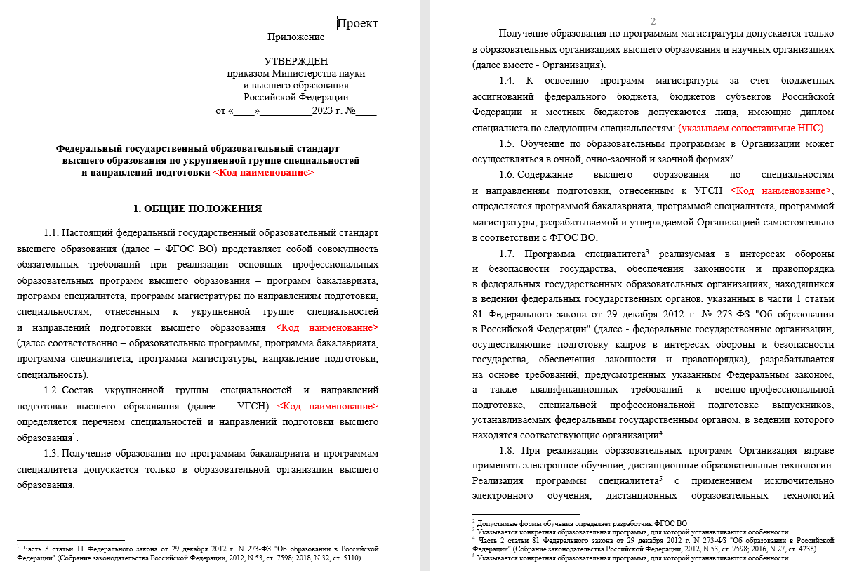

Slide 32
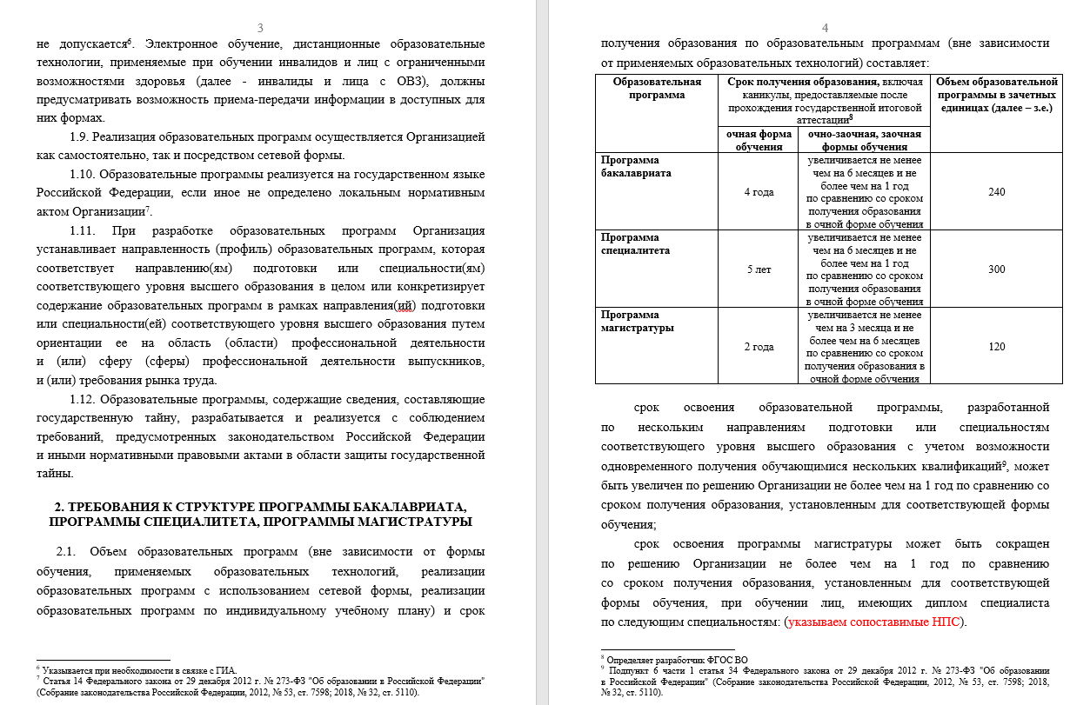

Slide 33
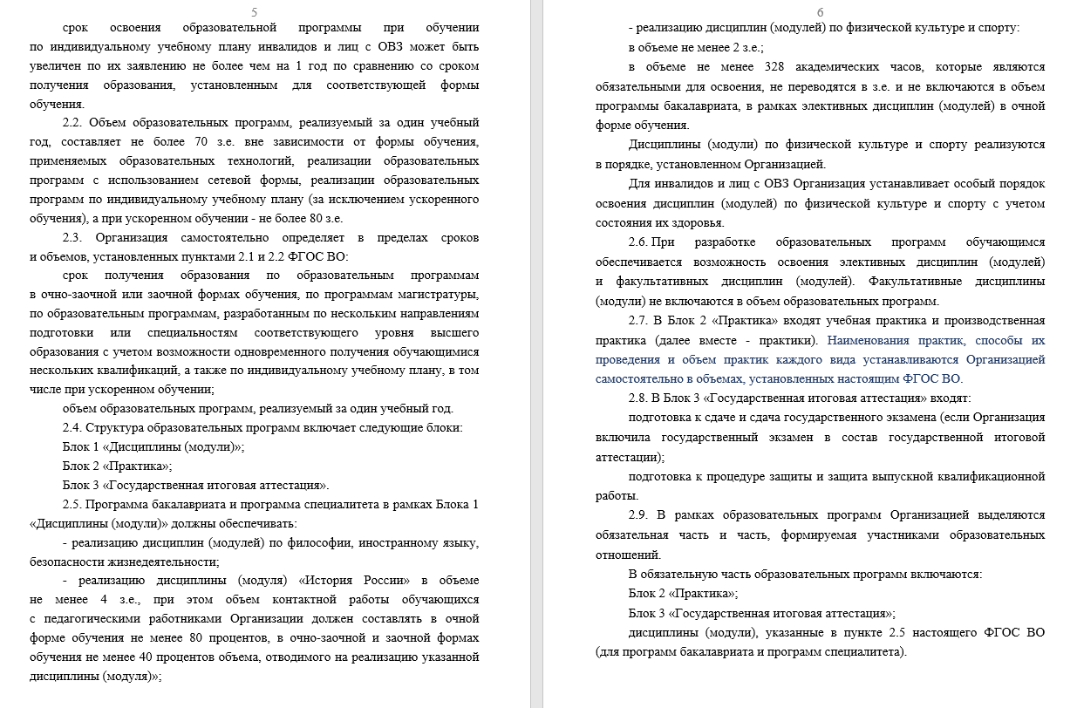

Slide 34
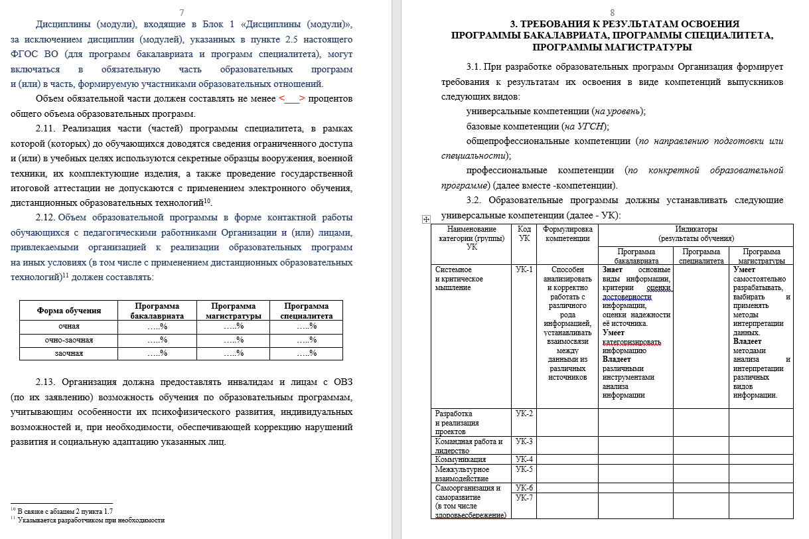

Slide 35
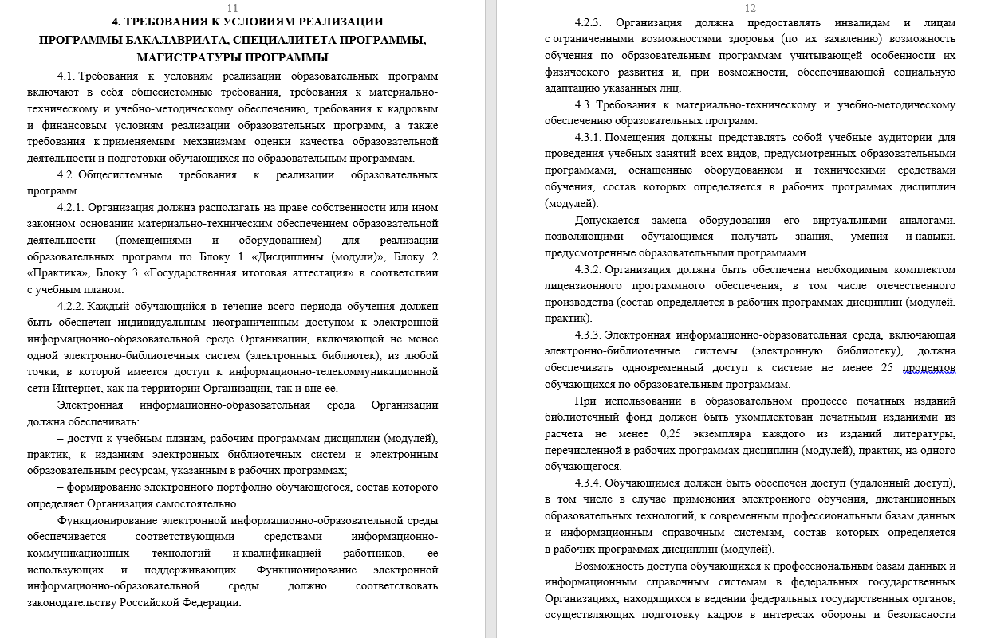

Slide 36
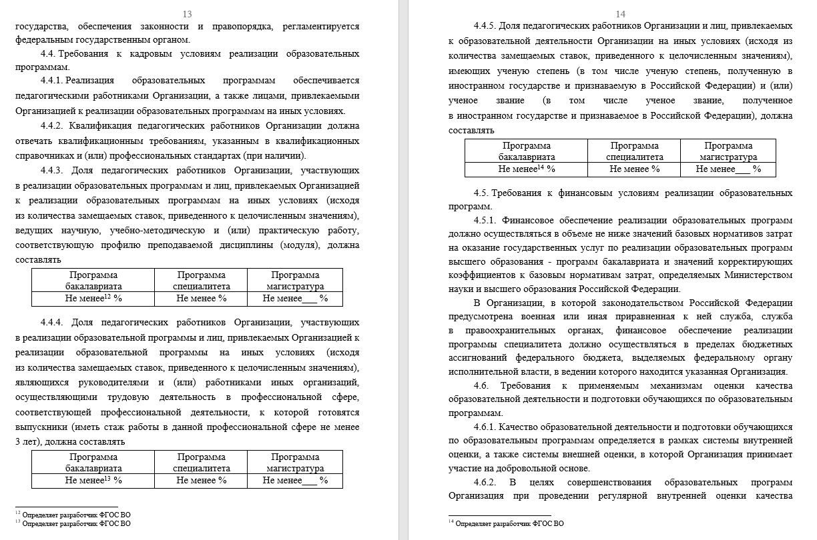

Slide 37
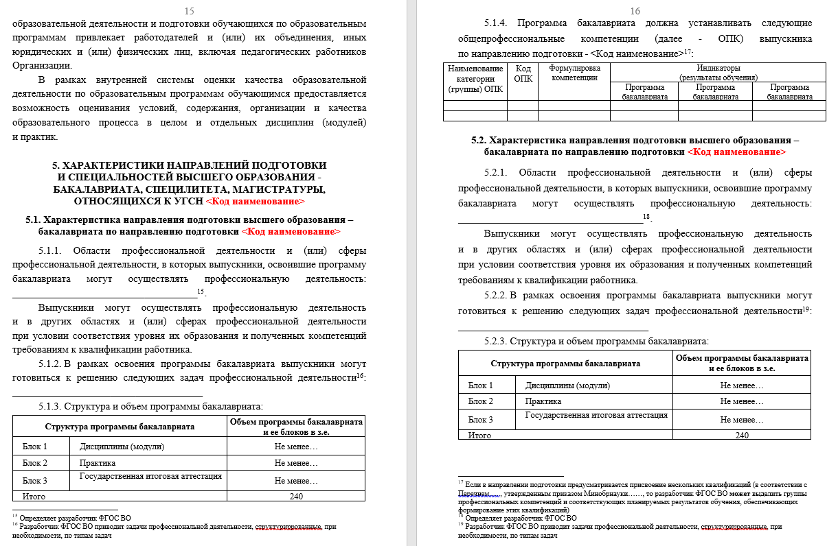

Slide 38
Спасибо за внимание!
https://fgosvo.ru/
Ленинский проспект, д. 4 Москва, 119049 тел. +7 (495) 955-00-32 e-mail: kancela@misis.ru misis.ru

